Slide 1

TRƯỜNG CAO ĐẲNG LÝ TỰ TRỌNG TP HỒ CHÍ MINH
KHOA ĐIỆN - ĐIỆN TỬ
MÔN HỌC
AN TOÀN ĐIỆN
Ths. CAO VĂN TUẤN
GIẢNG VIÊN KHOA ĐIỆN - ĐIỆN TỬ
ĐT, ZALO: 0907 907 093
EMAIL: CAOVANTUAN@LTTC.EDU.VN
Notes:
KÍNH CHÀO QUÝ VỊ ĐẠI BIỂU
TÔI TÊN …..

Slide 2

BÀI GIẢNG AN TOÀN ĐIỆN CAO VĂN TUẤN – 0907 907 093
CHƯƠNG 1: CÁC BIỆN PHÁP PHÒNG HỘ LAO ĐỘNG
Chương 1:
Các Biện Pháp Phòng hộ lao động
(8 giờ)
1.1.
Phòng chống nhiễm độc.
1.2.
Phòng chống bụi
1.3.
Phòng chống cháy nổ
1.4.
Thông gió công nghiệp
Notes:
CÁC BẠN ĐÃ XEM TRUÓC NỘI DUNG BÀI GIẢNG TRÊN GROUP CHƯA?
BÀI KIỂM TRA TRÊN QUIZZI ĐỂ HỆ THỐNG LẠI KIẾN THỨC CHUẨN BỊ CHO KẾT THÚC MÔN HỌC
CLICH AN TOÀN ĐIỆN ĐỂ ÔN BÀI CŨ

Slide 3
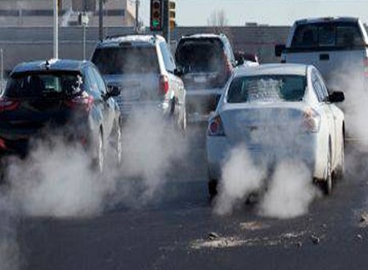
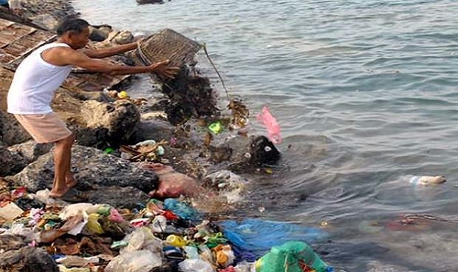
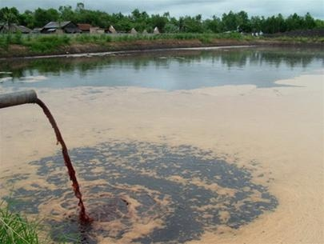
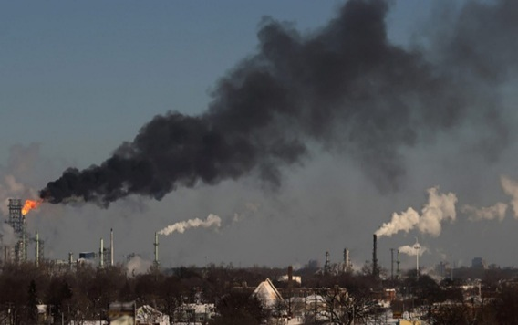
BÀI GIẢNG AN TOÀN ĐIỆN CAO VĂN TUẤN – 0907 907 093
1.1 PHÒNG CHỐNG NHIỄM ĐỘC
Nguyên nhân gây ô nhiễm môi trường và ảnh hưởng tới sức khỏe con người trong đời sống
Khí thải
Xả rác
Nước thải
Notes:
CÁC BẠN ĐÃ XEM TRUÓC NỘI DUNG BÀI GIẢNG TRÊN GROUP CHƯA?
BÀI KIỂM TRA TRÊN QUIZZI ĐỂ HỆ THỐNG LẠI KIẾN THỨC CHUẨN BỊ CHO KẾT THÚC MÔN HỌC
CLICH AN TOÀN ĐIỆN ĐỂ ÔN BÀI CŨ

Slide 4
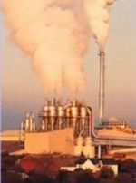
BÀI GIẢNG AN TOÀN ĐIỆN CAO VĂN TUẤN – 0907 907 093
1.1 PHÒNG CHỐNG NHIỄM ĐỘC
NHIỄM ĐỘC
HÓA CHẤT
TRONG
SẢN XUẤT

Slide 5
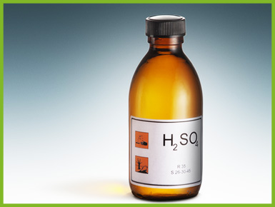
Khái niệm về chất độc:
BÀI GIẢNG AN TOÀN ĐIỆN CAO VĂN TUẤN – 0907 907 093
1.1 PHÒNG CHỐNG NHIỄM ĐỘC
Chất độc là những chất khi xâm nhập vào cơ thể dù chỉ với một liều lượng nhỏ gây nên:
  Biến đổi sinh lý;
  Biến đổi sinh hóa;
  phá vỡ cân bằng sinh học, rối loạn chức năng sống bình thường.
  trạng thái bệnh lý của các cơ quan, các hệ thống hay toàn bộ cơ thể, có thể tử vong.

Slide 6
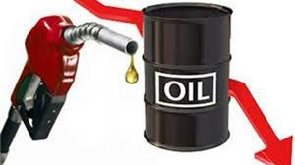
Khái niệm về chất độc:
BÀI GIẢNG AN TOÀN ĐIỆN CAO VĂN TUẤN – 0907 907 093
1.1 PHÒNG CHỐNG NHIỄM ĐỘC
Khi bị nhiễm độc, mức độ rối loạn trong cơ thể phụ thuộc chủ yếu vào:
  Yếu tố bên ngoài: liều lượng và tác hại của chất độc;
  Yếu tố bên trong: trạng thái cơ thể, cơ địa của từng cá thể;
  Mức độ nhiễm độc có thể khác nhau mặc dù cùng một môi trường tiếp xúc

Slide 7
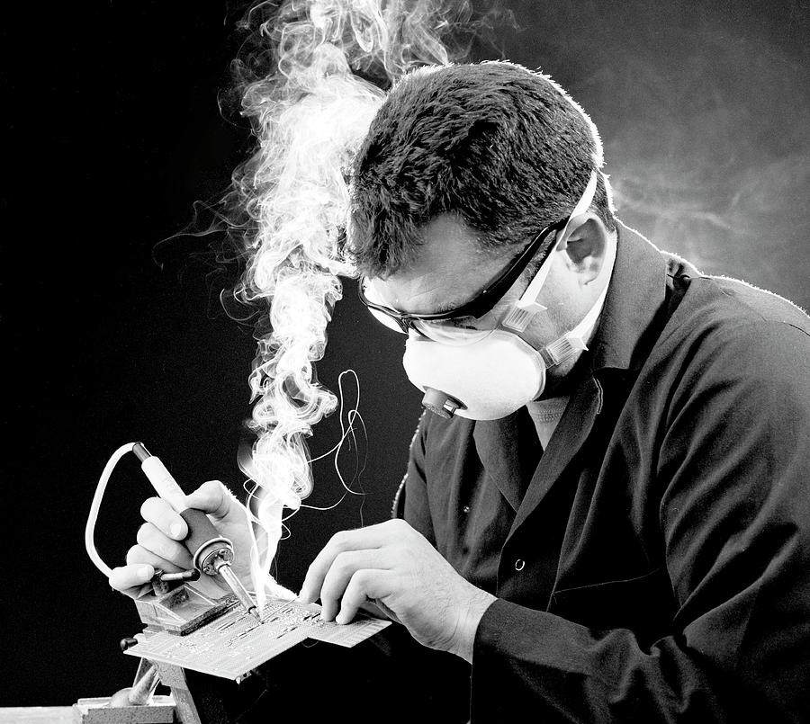
Khái niệm về chất độc:
BÀI GIẢNG AN TOÀN ĐIỆN CAO VĂN TUẤN – 0907 907 093
1.1 PHÒNG CHỐNG NHIỄM ĐỘC
- Chất độc nghề nghiệp: chất độc hiện diện trong môi trường lao động, có liên quan chặt chẽ với một nghề nghiệp nào đó.
- Nhiễm độc nghề nghiệp: cơ thể người lao động có các rối loạn hay tổn thương trong quá trình lao động dưới tác động của chất độc.

Slide 8
Dịch tễ học của nhiễm độc:
BÀI GIẢNG AN TOÀN ĐIỆN CAO VĂN TUẤN – 0907 907 093
1.1 PHÒNG CHỐNG NHIỄM ĐỘC
Nhiễm độc hóa chất trong sản xuất khá phổ biến.
Tồn tại > 200.000 loại hoá chất, dung môi độc hại
WHO: > 100.000 loại hóa chất dùng thường xuyên trong sản xuất có thể gây nhiễm độc (kim loại nặng, dung môi hữu cơ, HCBVTV…)
  200 – 300 loại hóa chất có thể gây biến đổi gen, gây ung thư, ảnh hưởng sinh sản;
  > 3.000 hóa chất gây dị ứng trong môi trường lao động.

Slide 9
BÀI GIẢNG AN TOÀN ĐIỆN CAO VĂN TUẤN – 0907 907 093
1.1 PHÒNG CHỐNG NHIỄM ĐỘC
Phân loại chất độc:
Theo trạng thái vật lý;
Theo cấu trúc hóa học;
Theo tính chất tác dụng gây độc;
Theo mức tác dụng sinh học.

Slide 10
BÀI GIẢNG AN TOÀN ĐIỆN CAO VĂN TUẤN – 0907 907 093
1.1 PHÒNG CHỐNG NHIỄM ĐỘC
Phân loại chất độc:
Phân loại theo trạng thái vật lý:
- Chất độc ở dạng hơi, dạng khí, dạng rắn, dạng lỏng
Phân loại theo cấu trúc hóa học:
- Chất độc vô cơ: các kim loại nặng
- Chất độc hữu cơ: dẫn xuất Nitơ, dẫn xuất cacbon, dẫn xuất lưu huỳnh, các Hydrocacbon dạng mạch thẳng, mạch vòng…

Slide 11
BÀI GIẢNG AN TOÀN ĐIỆN CAO VĂN TUẤN – 0907 907 093
1.1 PHÒNG CHỐNG NHIỄM ĐỘC
Phân loại chất độc:
Phân loại theo tính chất tác dụng gây độc:
* Chất độc có tác dụng chung:
- Chất độc có tính kích thích (đường hô hấp): aldehyt, bụi kiềm, NH₃, SO₂, Br, Cl, cyanua…
- Chất độc gây ngạt: CO₂, CH₄, N₂, CO, anilin...
- Chất gây mê và gây tê: etylen, etyl-eter, ceton...
- Chất có gây tác dụng dị ứng: isocyanat hữu cơ…
- Chất có tác dụng gây ung thư: các amin, nicotin…

Slide 12
BÀI GIẢNG AN TOÀN ĐIỆN CAO VĂN TUẤN – 0907 907 093
1.1 PHÒNG CHỐNG NHIỄM ĐỘC
Phân loại chất độc:
Phân loại theo tính chất tác dụng gây độc:
* Chất độc có tác dụng lên hệ thống:
- Chất độc tác dụng lên hệ thống thần kinh: hợp chất sunfua carbon, thuốc trừ sâu clor hữu cơ, lân hữu cơ…
- Chất độc tác dụng trên hệ thống tạo máu: benzen, phenol, toluen, xylen...
- Chất độc tác dụng gây độc trên gan: clorua vinyl.
- Chất độc tác dụng gây độc cho thận: Chì, Hg.
- Chất độc gây độc trên các cơ quan và mô khác…

Slide 13
BÀI GIẢNG AN TOÀN ĐIỆN CAO VĂN TUẤN – 0907 907 093
1.1 PHÒNG CHỐNG NHIỄM ĐỘC
Phân loại chất độc:
Phân loại theo mức tác dụng sinh học:
* Năm 1969, WHO/ILO phân loại:
- Loại A: chất độc tiếp xúc ko ảnh hưởng sức khỏe.
- Loại B: chất độc tiếp xúc có thể ảnh hưởng sức khỏe nhẹ, có thể hồi phục được.
- Loại C: chất độc gây bệnh nhưng hồi phục được.
- Loại D: chất độc gây bệnh nhưng không thể hồi phục hoặc chết.

Slide 14
BÀI GIẢNG AN TOÀN ĐIỆN CAO VĂN TUẤN – 0907 907 093
1.1 PHÒNG CHỐNG NHIỄM ĐỘC
Nguồn gốc và nguyên nhân gây nhiễm độc:
- Chất gây nhiễm độc trong sản xuất phát sinh từ:
  Các nguyên vật liệu
  Bán thành phẩm
  Thành phẩm phụ
  Thành phẩm chính…
- Hiện diện ở tất cả các khâu trong dây chuyền sản xuất, nơi đóng gói, trong quá trình chuyên chở, hay nơi cất chứa, kho tàng...

Slide 15
Nguyên nhân gây nhiễm độc trong sản xuất:
BÀI GIẢNG AN TOÀN ĐIỆN CAO VĂN TUẤN – 0907 907 093
1.1 PHÒNG CHỐNG NHIỄM ĐỘC
- Yếu tố chủ quan:
  Thiếu sự hiểu biết về chất độc
  Không tôn trọng các tiêu chuẩn, quy tắc vệ sinh ATLĐ khi thiết kế, lắp ráp, vận hành…
  Không tuân thủ quy trình quản lý, sử dụng chất độc
  Không đủ, không dùng trang thiết bị phòng hộ cá nhân, hoặc sử dụng không đạt yêu cầu kỹ thuật.
  Sức khỏe không tốt, đang mắc bệnh → tăng khả năng cảm nhiễm, dễ bị nhiễm độc hơn.

Slide 16
Nguyên nhân gây nhiễm độc trong sản xuất:
BÀI GIẢNG AN TOÀN ĐIỆN CAO VĂN TUẤN – 0907 907 093
1.1 PHÒNG CHỐNG NHIỄM ĐỘC
- Yếu tố khách quan:
  Máy móc, trang thiết bị cũ kỹ, ko khép kín → rò rỉ phát tán chất độc → ô nhiễm môi trường lao động.
  Không cơ giới hóa, tự động hóa, người lao động phải trực tiếp làm các khâu có tiếp xúc với độc chất
  Nhà xưởng kém thông khí, thiếu thiết bị thông gió, hút hơi độc tại chỗ, hoặc hoạt động ko hiệu quả
  Sự cố kỹ thuật, mất điện… → xì, hở chất độc phát tán ra bên ngoài

Slide 17
Nguyên nhân gây nhiễm độc trong sản xuất:
BÀI GIẢNG AN TOÀN ĐIỆN CAO VĂN TUẤN – 0907 907 093
1.1 PHÒNG CHỐNG NHIỄM ĐỘC
- Ngoài ra còn có thể xuất phát từ:
  Mạng lưới kỹ thuật y tế
  Công đoàn và các phòng ban chăm lo công tác vệ sinh an toàn lao động
  - do tổ chức phối hợp hoạt động chưa chặt chẽ
  - kém hiệu lực trong việc lập kế hoạch bảo hộ lao động, bảo vệ sức khỏe, giám sát sinh học và môi trường.

Slide 18
Cấu trúc hóa học của chất độc.
Tính chất lý học
Nồng độ chất độc, thời gian tiếp xúc
Tác dụng phối hợp của các chất độc
Con người
Yếu tố thuận lợi khác
BÀI GIẢNG AN TOÀN ĐIỆN CAO VĂN TUẤN – 0907 907 093
1.1 PHÒNG CHỐNG NHIỄM ĐỘC
CÁC YẾU TỐ
QUYẾT ĐỊNH
TÁC HẠI
CỦA CHẤT ĐỘC

Slide 19
Cấu trúc hóa học của chất độc:
BÀI GIẢNG AN TOÀN ĐIỆN CAO VĂN TUẤN – 0907 907 093
1.1 PHÒNG CHỐNG NHIỄM ĐỘC
- Visacson đưa ra qui luật hoạt động của các chất độc dựa theo cấu trúc hóa học:
  Tính gây độc của Hydrocacbon tăng tỉ lệ thuận với số C cấu tạo nên phân tử của nó.
  Các hợp chất khác có cùng các nguyên tố, số nguyên tử càng ít thì tính gây độc càng cao
  Các hợp chất hữu cơ càng nhiều nguyên tố Clo, Flo thay thế H+ thì tính gây độc càng cao
  Hợp chất HC vòng chứa càng nhiều gốc -NO₂, gốc -NH₂ thay thế H+ thì gây độc càng mạnh

Slide 20
BÀI GIẢNG AN TOÀN ĐIỆN CAO VĂN TUẤN – 0907 907 093
1.1 PHÒNG CHỐNG NHIỄM ĐỘC
Tính chất lý học:
- Nhiệt độ sôi của các chất xác định các hằng số lý học khác như tính bay hơi và tốc độ bay hơi.
- Tính bay hơi: các chất có tính bay hơi cao sẽ
→ phát sinh ra với nồng độ cao trong không khí
→ tăng tỉ trọng không khí ở nơi đó
→ tốc độ rơi lắng xuống phía bên dưới của hỗn hợp hơi này sẽ tăng
→ tích lũy chủ yếu ở trong khu vực làm việc của người lao động.

Slide 21
BÀI GIẢNG AN TOÀN ĐIỆN CAO VĂN TUẤN – 0907 907 093
1.1 PHÒNG CHỐNG NHIỄM ĐỘC
Tính chất lý học của chất độc:
- Tính hòa tan:
  Chất độc càng dễ tan thì tính gây độc càng cao (trong nước < dịch thể, mỡ)
  Độc chất càng dễ tan trong mỡ thì khả năng gây độc cho hệ thần kinh rất cao.
  Hệ số Owerton Mayer: tỉ số giữa độ tan trong mỡ của một chất so với nước, hệ số O.M càng cao (độ tan trong mỡ càng lớn) càng độc.

Slide 22
BÀI GIẢNG AN TOÀN ĐIỆN CAO VĂN TUẤN – 0907 907 093
1.1 PHÒNG CHỐNG NHIỄM ĐỘC
Nồng độ chất độc, thời gian tiếp xúc:
Nồng độ chất độc càng cao thì khả năng nhiễm độc và mức độ gây độc càng lớn.
Thời gian tiếp xúc càng lâu thì lượng chất độc nhiễm vào càng nhiều và gây độc càng cao.
Tiếp xúc nồng độ chất độc cao, thời gian tiếp xúc ngắn thường → nhiễm độc cấp tính.
Tiếp xúc nồng độ chất độc thấp, nhưng thời gian tiếp xúc kéo dài → tích tụ từ từ độc chất → nhiễm độc mãn tính.

Slide 23
BÀI GIẢNG AN TOÀN ĐIỆN CAO VĂN TUẤN – 0907 907 093
1.1 PHÒNG CHỐNG NHIỄM ĐỘC
Tác dụng phối hợp của các chất độc:
  Nhiều chất độc có thể kết hợp tạo ra tác dụng → tăng hoặc giảm tính độc.
  Nồng độ tối đa cho phép của độc chất: ngưỡng an toàn, nếu tiếp xúc vượt quá ngưỡng → bị nhiễm độc, ảnh hưởng xấu cho sức khỏe.
  Cùng hiện diện hai loại độc chất có tác dụng tổng hợp → nồng độ tối đa cho phép không vượt quá 50% tổng số nồng độ cho phép của hai độc chất đó.

Slide 24
BÀI GIẢNG AN TOÀN ĐIỆN CAO VĂN TUẤN – 0907 907 093
1.1 PHÒNG CHỐNG NHIỄM ĐỘC
Yếu tố con người:
Mỗi cơ thể người có khả năng phản ứng khác nhau với chất độc, và còn phụ thuộc vào:
  Tuổi
  Giới
  Cấu trúc gen…

Slide 25
BÀI GIẢNG AN TOÀN ĐIỆN CAO VĂN TUẤN – 0907 907 093
1.1 PHÒNG CHỐNG NHIỄM ĐỘC
Yếu tố thuận lợi:
- Tác hại của chất độc đối với cơ thể còn phụ thuộc:
  Vi khí hậu nóng, tº cao → tăng khả năng bay hơi của độc chất, hô hấp tuần hoàn tăng → tăng khả năng hấp thu chất độc;
  Lao động nặng, gắng sức về thể lực → hô hấp tuần hoàn tăng → dễ nhiễm độc;
  Dinh dưỡng không đủ, không cân đối → giảm sức đề kháng → dễ nhiễm độc;
  Không khỏe mạnh, mắc bệnh → dễ nhiễm độc.

Slide 26
BÀI GIẢNG AN TOÀN ĐIỆN CAO VĂN TUẤN – 0907 907 093
1.1 PHÒNG CHỐNG NHIỄM ĐỘC
XÂM NHẬP, CHUYỂN HÓA
ĐÀO THẢI CHẤT ĐỘC

Slide 27
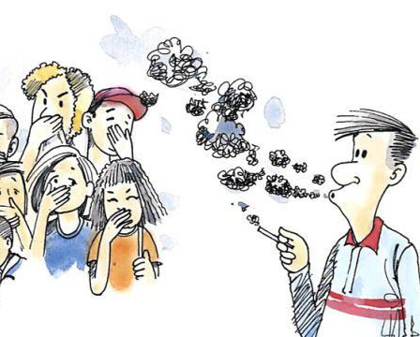
BÀI GIẢNG AN TOÀN ĐIỆN CAO VĂN TUẤN – 0907 907 093
1.1 PHÒNG CHỐNG NHIỄM ĐỘC
Đường hô hấp: (quan trọng và chủ yếu nhất)
- Trong 95% các trường hợp nhiễm độc nghề nghiệp.
- Chất độc vào mũi họng → khí phế quản → phế nang, khuếch tán nhanh vào máu → tim mạch → các tổ chức, cơ quan đặc biệt là hệ thần kinh trung ương.
- Không qua gan trước, không bị giải độc.
Đường xâm nhập:

Slide 28
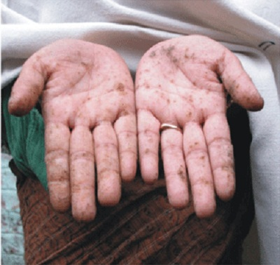
BÀI GIẢNG AN TOÀN ĐIỆN CAO VĂN TUẤN – 0907 907 093
1.1 PHÒNG CHỐNG NHIỄM ĐỘC
Đường da niêm:
- Chất độc xâm nhập qua da theo hai cách:
  Hấp thu qua các tế bào biểu bì (chủ yếu)
  Xâm nhập qua các nang lông tuyến bã và tuyến khác
- Khi chất độc dây dính vào da, có khả năng:
  Chất độc gây viêm da sơ phát
  Xâm nhập qua da, kết hợp Protein gây cảm ứng da
  Chất độc xâm nhập qua da vào máu
Đường xâm nhập:

Slide 29
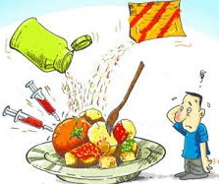
BÀI GIẢNG AN TOÀN ĐIỆN CAO VĂN TUẤN – 0907 907 093
1.1 PHÒNG CHỐNG NHIỄM ĐỘC
Đường xâm nhập:
Đường tiêu hóa: Ít xảy ra, chủ yếu là do ăn uống, hút thuốc trong khi làm việc hoặc nuốt phải bụi độc:
  Nếu chất độc được niêm mạc hấp thu, không xuống dạ dày: không ảnh hưởng bởi dịch dạ dày và gan;
  Nếu chất độc đến dạ dày: chịu sự tác động của dịch vị, hấp thu vào máu đến gan giải độc một phần → giảm độc.

Slide 30
BÀI GIẢNG AN TOÀN ĐIỆN CAO VĂN TUẤN – 0907 907 093
1.1 PHÒNG CHỐNG NHIỄM ĐỘC
Sự phân bố các chất độc trong cơ thể:
Chất độc vào cơ thể, ở trong máu hoặc phân bố đến các tổ chức, tế bào bằng cơ chế đối lưu hoặc khuếch tán.
- Chất độc có tính điện ly: được vận chuyển vào kho dự trữ trong một số tổ chức và cơ quan khác nhau
  Ví dụ: chì, bari, fluor tập trung trong xương;
  Bạc, vàng có thể tích tụ ở trong da hoặc lắng đọng ở gan, thận dưới dạng phức chất.
- Chất độc không có tính điện ly: loại dung môi hữu cơ tan được trong mỡ sẽ tập trung trong các tổ chức giàu mô mỡ như tổ chức thần kinh.

Slide 31
BÀI GIẢNG AN TOÀN ĐIỆN CAO VĂN TUẤN – 0907 907 093
1.1 PHÒNG CHỐNG NHIỄM ĐỘC
Chuyển hóa chất độc trong cơ thể:
- Khi phân bố đến các tổ chức, tế bào chất độc bị tác động, chuyển hóa → biến đổi tính gây độc.
- Quan trọng nhất là gan nhờ có nhiều men oxy hóa, men thủy phân, men chuyển vận, liên hợp...
- Thận, ống tiêu hóa, máu cũng có vai trò quan trọng trong chuyển hóa chất độc.
- Chuyển hóa sinh học có thể là sự biến đổi có tính phá hủy (oxy hóa, khử và thủy phân), hay liên hợp (phần lớn là biểu hiện giải độc thực sự).

Slide 32
BÀI GIẢNG AN TOÀN ĐIỆN CAO VĂN TUẤN – 0907 907 093
1.1 PHÒNG CHỐNG NHIỄM ĐỘC
Chuyển hóa chất độc trong cơ thể:
- Quá trình chuyển hóa sinh học các chất độc có thể xảy ra ba khả năng:
  Tạo sản phẩm chuyển hóa không độc hoặc ít độc hơn so với chất độc ban đầu (khử độc thật sự).
  Tạo sản phẩm chuyển hóa vẫn còn độc tính ngang bằng với chất độc ban đầu.
  Tạo sản phẩm chuyển hóa có độc tính cao hơn độc tính của chất ban đầu.

Slide 33
BÀI GIẢNG AN TOÀN ĐIỆN CAO VĂN TUẤN – 0907 907 093
1.1 PHÒNG CHỐNG NHIỄM ĐỘC
Sự đào thải chất độc:
- Chất độc hoặc sản phẩm chuyển hóa được đào thải qua:
  Đường tiết niệu (đường đào thải chính)
  Đường tiêu hóa
  Da, niêm
  Đường hô hấp
  Chất tiết khác: mồ hôi, nước bọt, hay sữa mẹ.
→ Tìm và xác định chất độc qua đường đào thải rất có giá trị trong việc chẩn đoán và điều trị nhiễm độc nghề nghiệp kịp thời.

Slide 34
Nhiễm độc cấp tính:
BÀI GIẢNG AN TOÀN ĐIỆN CAO VĂN TUẤN – 0907 907 093
1.1 PHÒNG CHỐNG NHIỄM ĐỘC
TÁC ĐỘNG
LÂM SÀNG
CỦA
NHIỄM ĐỘC
NGHỀ NGHIỆP
Nhiễm độc mạn tính:
Trạng thái mang độc:

Slide 35
Nhiễm độc cấp tính:
BÀI GIẢNG AN TOÀN ĐIỆN CAO VĂN TUẤN – 0907 907 093
1.1 PHÒNG CHỐNG NHIỄM ĐỘC
- Chất độc vào cơ thể với liều lượng lớn, thời gian ngắn.
- Nguyên nhân chủ yếu là:
  Do thiếu hiểu biết về độc chất
  Không tôn trọng nội qui trong sản xuất
  Thiếu phương tiện phòng hộ
  Tai nạn nghề nghiệp đột ngột...
- Triệu chứng lâm sàng rầm rộ qua các giai đoạn:
  Thời kỳ ủ bệnh
  Thời kỳ tiền bệnh lý
  Thời kỳ phát bệnh
  Thời kỳ kết thúc.

Slide 36
BÀI GIẢNG AN TOÀN ĐIỆN CAO VĂN TUẤN – 0907 907 093
1.1 PHÒNG CHỐNG NHIỄM ĐỘC
Nhiễm độc mạn tính:
- Thường tiếp xúc với một lượng nhỏ độc chất trong thời gian dài → chất độc tích tụ dần → nhiễm độc mạn tính (thường thấy trong nhiễm độc nghề nghiệp).
- Khởi phát nhẹ, không điển hình, không rõ rệt, ít ảnh hưởng đến khả năng lao động.
- Bệnh luôn tiến triển ngấm ngầm, phát hiện thì bệnh đã trầm trọng, tổn thương nhiều có thể bất hồi phục nên thường rất khó điều trị và để lại nhiều di chứng.

Slide 37
BÀI GIẢNG AN TOÀN ĐIỆN CAO VĂN TUẤN – 0907 907 093
1.1 PHÒNG CHỐNG NHIỄM ĐỘC
Trạng thái mang độc:
- Nhiễm các chất độc vào cơ thể với lượng ít và dần dần, nhưng chưa có triệu chứng, xét nghiệm phát hiện hàm lượng chất độc vượt trên mức bình thường cho phép trong máu, hay nước tiểu, phân, hoặc tóc…
- Có ý nghĩa quan trọng trong sàng lọc kiểm tra, đánh giá sức khỏe định kỳ cho người lao động.
→ giúp phát hiện và điều trị sớm nhiễm độc

Slide 38
BÀI GIẢNG AN TOÀN ĐIỆN CAO VĂN TUẤN – 0907 907 093
1.1 PHÒNG CHỐNG NHIỄM ĐỘC
CHỈ SỐ ĐÁNH GIÁ ẢNH HƯỞNG
CỦA CHẤT ĐỘC LÊN SỨC KHỎE

Slide 39
BÀI GIẢNG AN TOÀN ĐIỆN CAO VĂN TUẤN – 0907 907 093
1.1 PHÒNG CHỐNG NHIỄM ĐỘC
Chỉ số giám sát
Chỉ số giám sát môi trường lao động:
- Bắt buộc, đánh giá ảnh hưởng của chất độc trong môi trường lao động.
- Lấy mẫu nghi ngờ, xét nghiệm phân tích thành phần, nồng độ độc chất → so sánh tiêu chuẩn cho phép.
Chỉ số giám sát sinh học:
- Chỉ số tiếp xúc: xác định sự hiện diện của độc chất và sản phẩm chuyển hóa trong máu và các chất tiết.
- Chỉ số tác dụng sinh học: xác định hoạt tính các men, chất trung gian xuất hiện do tác dụng của độc chất.

Slide 40
BÀI GIẢNG AN TOÀN ĐIỆN CAO VĂN TUẤN – 0907 907 093
1.1 PHÒNG CHỐNG NHIỄM ĐỘC
Nguyên tắc phát hiện nhiễm độc:
- Biết tiền sử tiếp xúc với chất độc:
  Nghề nghiệp
  Hoàn cảnh xảy ra nhiễm độc
  Đã từng tiếp xúc chất gì
  Mức độ tiếp xúc (liều lượng, nồng độ, thời gian)
  Phương tiện bảo hộ...

Slide 41
BÀI GIẢNG AN TOÀN ĐIỆN CAO VĂN TUẤN – 0907 907 093
1.1 PHÒNG CHỐNG NHIỄM ĐỘC
Nguyên tắc phát hiện nhiễm độc:
- Biểu hiện các triệu chứng lâm sàng gì.
- Xét nghiệm giám sát sinh học: đánh giá về chỉ số tiếp xúc và chỉ số tác dụng sinh học
- Giám sát môi trường lao động: xác định môi trường tiếp xúc, lấy mẫu phân tích thành phần và nồng độ chất độc trong môi trường lao động.

Slide 42
BÀI GIẢNG AN TOÀN ĐIỆN CAO VĂN TUẤN – 0907 907 093
1.1 PHÒNG CHỐNG NHIỄM ĐỘC
NGUYÊN TẮC XỬ TRÍ CÁC
NHIỄM ĐỘC CẤP TÍNH
- Nhà máy, xí nghiệp có sử dụng hóa chất phải có:
  Phòng cấp cứu, đủ thuốc cấp cứu thông thường.
  Máy hô hấp nhân tạo
  Cán bộ chuyên môn phải tổ chức tập huấn, hướng dẫn cách sơ cấp cứu ban đầu cho công nhân.
Nguyên tắc chung:

Slide 43
BÀI GIẢNG AN TOÀN ĐIỆN CAO VĂN TUẤN – 0907 907 093
1.1 PHÒNG CHỐNG NHIỄM ĐỘC
NGUYÊN TẮC XỬ TRÍ CÁC
NHIỄM ĐỘC CẤP TÍNH
  Ngăn tiếp xúc, không để chất độc xâm nhập thêm
  Sử dụng thuốc chống độc đặc hiệu
  Nhanh chóng đào thải chất độc ra khỏi cơ thể
  Điều trị triệu chứng
Biện pháp cụ thể:

Slide 44
BÀI GIẢNG AN TOÀN ĐIỆN CAO VĂN TUẤN – 0907 907 093
1.1 PHÒNG CHỐNG NHIỄM ĐỘC
  Với chất độc đã biết độc tính: căn cứ nồng độ tối đa cho phép → chất độc phát ra dưới mức qui định
  Chất độc chưa rõ độc tính: dựa vào tính chất lý hóa, đường xâm nhập và thực nghiệm đơn giản → đề ra phương pháp đề phòng sơ bộ, và khi đã hiểu rõ thêm độc tính → đề ra kế hoạch phòng toàn diện.
  Kiểm tra định kỳ vệ sinh an toàn trong sản xuất
  Khi xảy ra nhiễm độc cấp tính: cấp cứu, tìm nguyên nhân và biện pháp giải quyết và khai báo.
BIỆN PHÁP PHÒNG CHỐNG
NHIỄM ĐỘC HÓA CHẤT
Nguyên tắc chung:

Slide 45
BÀI GIẢNG AN TOÀN ĐIỆN CAO VĂN TUẤN – 0907 907 093
1.1 PHÒNG CHỐNG NHIỄM ĐỘC
BIỆN PHÁP PHÒNG CHỐNG
NHIỄM ĐỘC HÓA CHẤT
  Biện pháp kỹ thuật công nghệ
  Biện pháp kỹ thuật vệ sinh
  Biện pháp phòng hộ cá nhân
  Biện pháp y tế./
Biện pháp cụ thể:

Slide 46
BÀI GIẢNG AN TOÀN ĐIỆN CAO VĂN TUẤN – 0907 907 093
1.1 PHÒNG CHỐNG NHIỄM ĐỘC
Khái niệm và phân loại hóa chất nguy hiểm
QUẢN LÝ
HÓA CHẤT
NGUY HIỂM
Khái niệm
Hóa chất nguy hiểm là hóa chất có một hoặc một số đặc tính nguy hiểm: Dễ cháy nổ, ôxi hóa cao, độc hại, ăn mòn hoặc gây tổn hại tới môi trường

Slide 47
BÀI GIẢNG AN TOÀN ĐIỆN CAO VĂN TUẤN – 0907 907 093
1.1 PHÒNG CHỐNG NHIỄM ĐỘC
Khái niệm và phân loại hóa chất nguy hiểm
QUẢN LÝ
HÓA CHẤT
NGUY HIỂM
Phân loại:
Nhóm hóa chất nguy hiểm gồm:
- Dễ cháy, nổ (xăng, dầu, a xê tôn, xylen, toluen ...)
- Độc (xăng, dầu...)
- Oxy hóa (các loại axit: H₂SO₄ ...)
- Ăn mòn (Axit H₂SO₄, NaOH, FeCl₃ ...)
- Độc sinh thái

Slide 48

BÀI GIẢNG AN TOÀN ĐIỆN CAO VĂN TUẤN – 0907 907 093
1.1 PHÒNG CHỐNG NHIỄM ĐỘC
Quy định dán nhãn hóa chất
QUẢN LÝ
HÓA CHẤT
NGUY HIỂM
- Chất dễ cháy
- Chất tự phản ứng
- Chất tự cháy, tự dẫn lửa
- Chất tự phát nhiệt
- Chất khi phản ứng có sinh khí dễ cháy
- Peroxit Hữu cơ (nước oxy già)
Dễ cháy

Slide 49

BÀI GIẢNG AN TOÀN ĐIỆN CAO VĂN TUẤN – 0907 907 093
1.1 PHÒNG CHỐNG NHIỄM ĐỘC
Quy định dán nhãn hóa chất
QUẢN LÝ
HÓA CHẤT
NGUY HIỂM
- Chất có khả năng gây nổ
- Chất tự phản ứng
- Peroxit Hữu cơ
Chất nổ

Slide 50





BÀI GIẢNG AN TOÀN ĐIỆN CAO VĂN TUẤN – 0907 907 093
1.1 PHÒNG CHỐNG NHIỄM ĐỘC
Quy định dán nhãn hóa chất
QUẢN LÝ
HÓA CHẤT
NGUY HIỂM
Chất ăn mòn
Chất độc
Nguy hại
môi trường
Khí nén
Oxy hóa

Slide 51

BÀI GIẢNG AN TOÀN ĐIỆN CAO VĂN TUẤN – 0907 907 093
1.1 PHÒNG CHỐNG NHIỄM ĐỘC
Quy định dán nhãn hóa chất
QUẢN LÝ
HÓA CHẤT
NGUY HIỂM
- Chất gây ung thư
- Độc tính sinh sản
- Chất gây đột biến
- Chất độc hô hấp
Nguy hại sức khỏe

Slide 52

BÀI GIẢNG AN TOÀN ĐIỆN CAO VĂN TUẤN – 0907 907 093
1.1 PHÒNG CHỐNG NHIỄM ĐỘC
Quy định dán nhãn hóa chất
QUẢN LÝ
HÓA CHẤT
NGUY HIỂM
- Chất kích thích
- Yếu tố nhạy da
- Độc cấp tính
- Ảnh hưởng của chất gây nghiện
- Hệ hô hấp (vùng thở)
- Sự kích ứng
Có hại

Slide 53
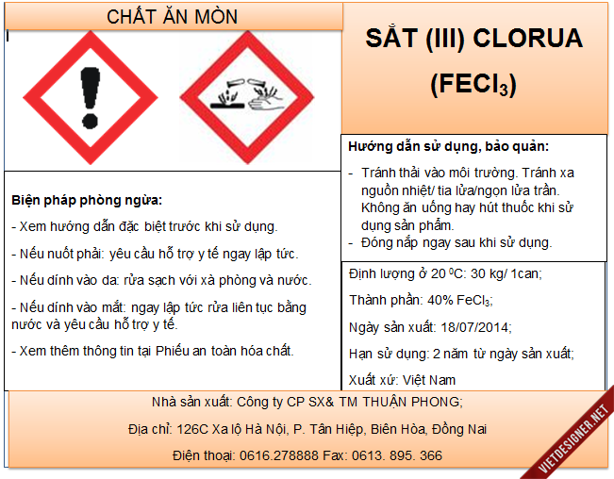
BÀI GIẢNG AN TOÀN ĐIỆN CAO VĂN TUẤN – 0907 907 093
1.1 PHÒNG CHỐNG NHIỄM ĐỘC
Quy định dán nhãn hóa chất
QUẢN LÝ
HÓA CHẤT
NGUY HIỂM

Slide 54
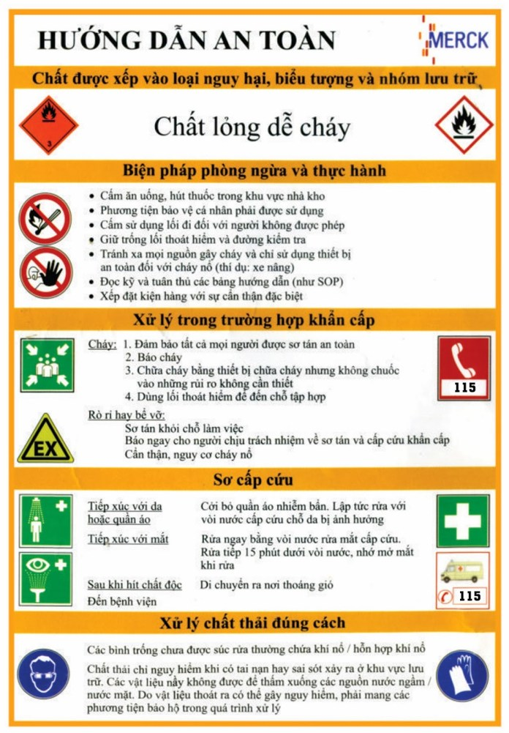
BÀI GIẢNG AN TOÀN ĐIỆN CAO VĂN TUẤN – 0907 907 093
1.1 PHÒNG CHỐNG NHIỄM ĐỘC
QUẢN LÝ
HÓA CHẤT
NGUY HIỂM

Slide 55
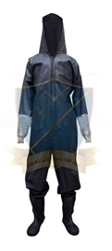
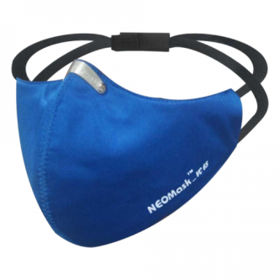
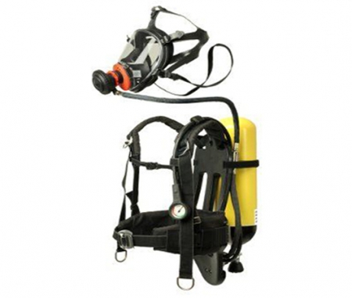
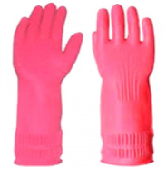
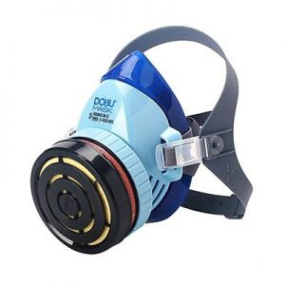
BÀI GIẢNG AN TOÀN ĐIỆN CAO VĂN TUẤN – 0907 907 093
1.1 PHÒNG CHỐNG NHIỄM ĐỘC
Sử dụng an toàn hóa chất nguy hiểm
QUẢN LÝ
HÓA CHẤT
NGUY HIỂM
Phương tiện bảo vệ cá nhân

Slide 56
BÀI GIẢNG AN TOÀN ĐIỆN CAO VĂN TUẤN – 0907 907 093
1.1 PHÒNG CHỐNG NHIỄM ĐỘC
Sử dụng an toàn hóa chất nguy hiểm
QUẢN LÝ
HÓA CHẤT
NGUY HIỂM
Vệ sinh cá nhân
Kiểm tra sức khỏe thường xuyên
Tắm rửa bằng xà phòng
Giữ móng tay, chân sạch và ngắn
Thay quần áo ngay sau khi tiếp xúc với hóa chất
Ăn uống đủ dưỡng chất

Slide 57
BÀI GIẢNG AN TOÀN ĐIỆN CAO VĂN TUẤN – 0907 907 093
1.1 PHÒNG CHỐNG NHIỄM ĐỘC
Sử dụng an toàn hóa chất nguy hiểm
QUẢN LÝ
HÓA CHẤT
NGUY HIỂM
Che chắn thiết lập khoảng cách an toàn
Bao che máy móc, quá trình sản xuất các chất ăn mòn.
Bố trí những công đoạn sản xuất liên quan đến hóa chất cách xa các xưởng khác
Cách ly hóa chất dễ nổ với các nguồn nhiệt
Hạn chế sử dung hóa chất trong từng ca làm việc.

Slide 58
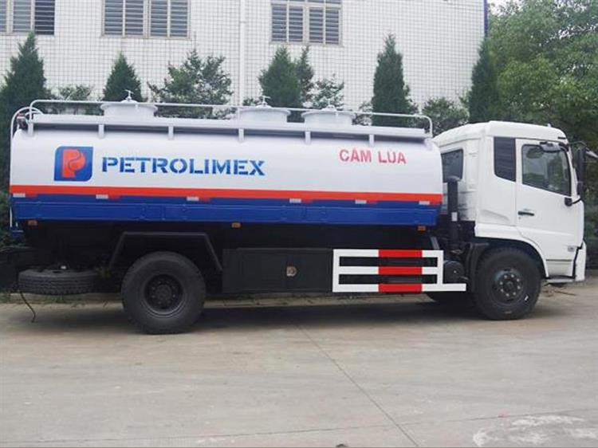
BÀI GIẢNG AN TOÀN ĐIỆN CAO VĂN TUẤN – 0907 907 093
1.1 PHÒNG CHỐNG NHIỄM ĐỘC
Vận chuyển an toàn hóa chất
QUẢN LÝ
HÓA CHẤT
NGUY HIỂM
Vận chuyển bằng xe, ống dẫn hoặc băng tải
Có người áp tải, mang theo tài liệu liên quan
Trước khi xếp dỡ kiểm tra bao bì, nhãn hiệu
Hàng hóa được sắp xếp theo quy định
Khi xảy ra sự cố: Báo cáo với cơ quan lao động, y tế, công an
Tránh rung động mạnh khi vận chuyển
Hóa chất không bị rò rỉ trong quá trình vận chuyển

Slide 59
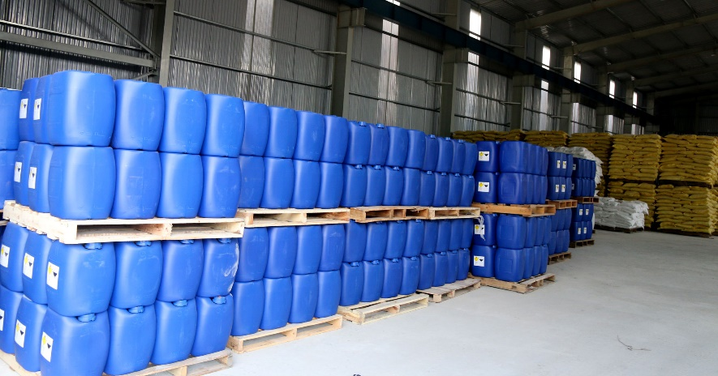
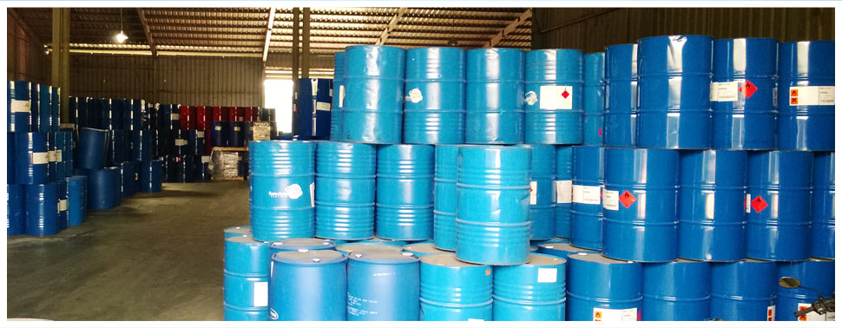
BÀI GIẢNG AN TOÀN ĐIỆN CAO VĂN TUẤN – 0907 907 093
1.1 PHÒNG CHỐNG NHIỄM ĐỘC
Quan sát hình ảnh, phân nhóm lưu trữ đúng, không đúng quy định và giải thích tại tạo?
Hình 1
Hình 2

Slide 60
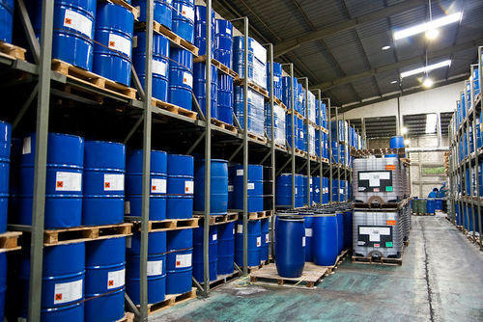
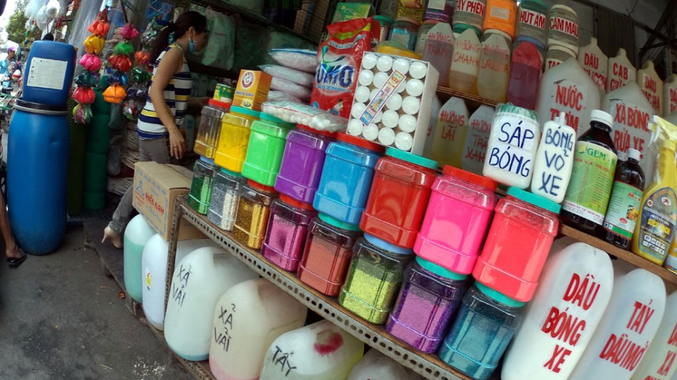
BÀI GIẢNG AN TOÀN ĐIỆN CAO VĂN TUẤN – 0907 907 093
1.1 PHÒNG CHỐNG NHIỄM ĐỘC
Quan sát hình ảnh, phân nhóm lưu trữ đúng,
không đúng quy định và giải thích tại tạo?
Hình 3
Hình 4

